Slide 1

자전거 보관소 자동화 시스템
Bicycle Racks Automated System
2012154008 김성민 최종필 교수님
2012154011 김용성 최종필 교수님
2012154039 이태호 최종필 교수님

Slide 2
Contents
졸업 연구 개요
시스템 수행 시나리오
시스템 구성도
관련 연구 사례
개발 환경 및 개발 방법
업무 분담 및 수행 일정
참고 문헌

Slide 3
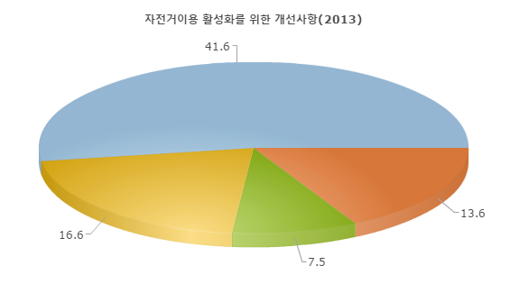
졸업 연구 개요
연구 개발 배경
자전거 도로 정비
불법 주 정차 단속
보관소 개선
기타
- 자전거 사용자는 년도 별 꾸준히 증가하고 있는 추세
- 그러나 자전거 사용량에 비해 열악한 자전거 보관소 상태

Slide 4
졸업 연구 개요
연구 개발 목표
어플리케이션
UI
보관소
잠금 장치
서비스
자동화
보관소 시스템을 스마트 폰 어플리케이션으로 구현 후 잠금 장치와 연동하여 UI를 통해 사용자에게 쉬운 접근성과 편리성 및 부가기능을 제공
연구 개발 효과
보관소를 손 쉽게 관리하며 자전거 사용률 증가 및 이용자에게 최소한의 도난 방지 대책 제공 및 잠금 장치 개인 휴대의 번거로움 해소

Slide 5
관련 연구 사례
 | 기능
자전거 보관소 APK | 자전거 보관소 어플리케이션 보관소 위치 검색 가능
일본 자전거 주차장 | 자동 정산기를 통한 자전거 잠금 서비스 제공
어플 따릉이 | 자전거 대여소 어플리케이션 대여소의 위치 검색 및 대여 현황 파악 가능
자동 보관소 탐색 및 경로안내 기능,
어플을 통한 잠금 서비스 기능 추가
스마트 폰의 활용 및 보관소 위치 탐색 및 경로 안내 기능 추가
대여소의 위치를 찾으려면 지도에서 찾거나 주소, 대여소 번호 검색을 통해 찾아야 함
이를 GPS기능을 활용 가까운 보관소 자동 탐색 및 길 안내 기능 추가
또한 개인 자전거를 이용할 수 있는 점이 대여소와 보관소의 차이

Slide 6

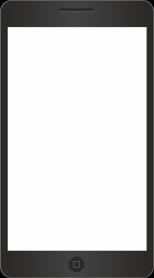

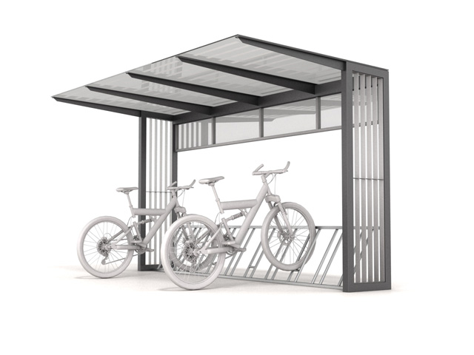
시스템 수행 시나리오
UI 제공
로그인
어플리케이션
사용자
기능 요청
및 수행
서버 및 보관소 잠금 장치

Slide 7
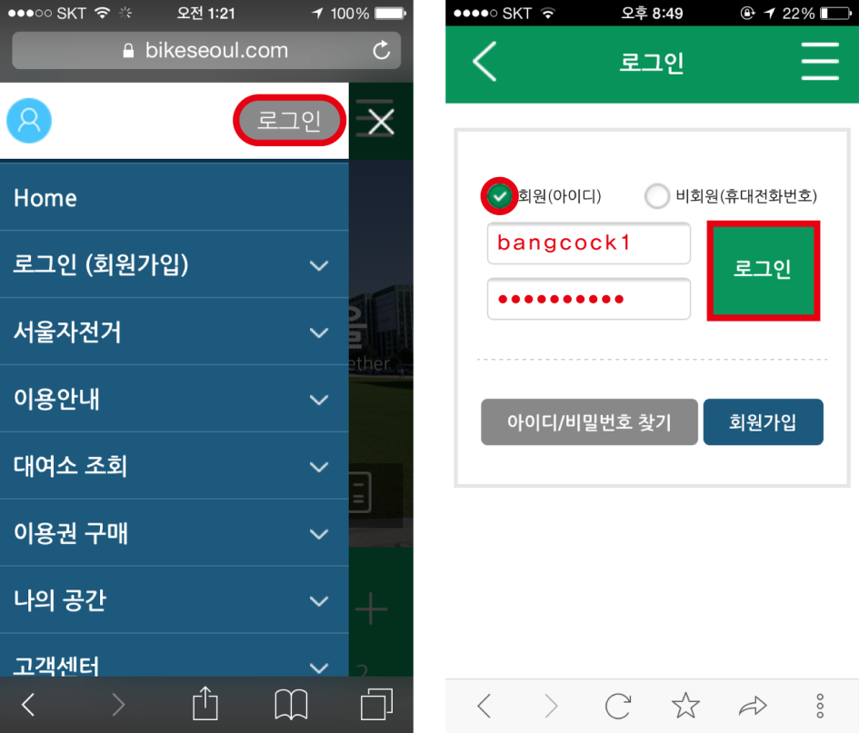
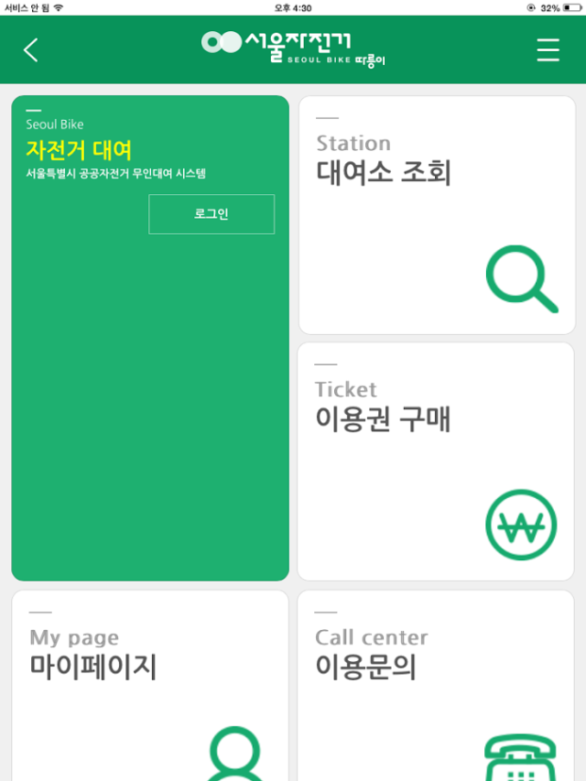
시스템 수행 시나리오
로그인
1. 로그인하여 어플리케이션 이용

Slide 8
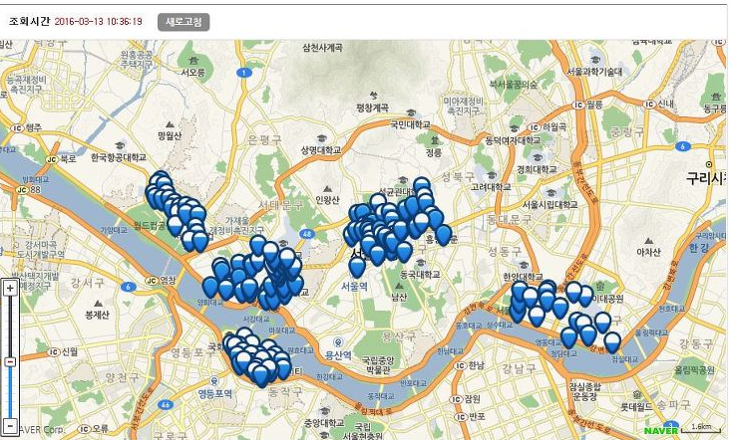
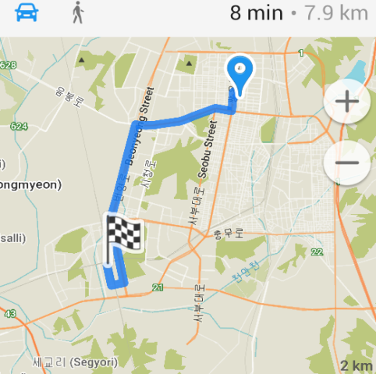
시스템 수행 시나리오
경로 안내
2. 지도를 통해 보관소 위치를 볼 수 있으며 여유좌석 확인 가능함
GPS기능을 이용하여 현재 위치에서 가장 가까운 보관소 자동 탐색해 이동거리와 시간을 표시해주며 선택한 보관소로 경로 안내 제공함

Slide 9
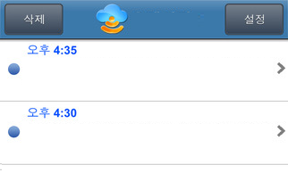
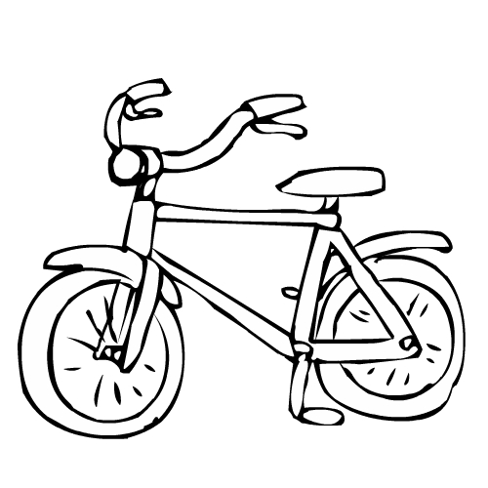

시스템 수행 시나리오
사용 중 회원 아이디: ghdrlfehd12 남은 시간: XX | 사용 가능 | 사용 가능
자전거 보관소
자전거 보관 기간이 1일 연장되었습니다.
남은 기간 1일 10시간
자전거 보관 기간이 10시간 남았습니다.
LOCK
3. UI를 통해 좌석의 상태를 확인 및 잠금 장치 이용가능
보관소는 일정 기간 이용가능하며 기간이 만료되기 전 푸시 알림을 통해 알려주며 사용 기간 연장가능

Slide 10

시스템 수행 기능
사용 중인 좌석과 사용 가능한 좌석을 어플을 통해 확인 가능
사용 중 회원 : xxxx 남은 시간 : xx | 사용 가능 | 사용 가능
어플을 통한 보관 기간 만료 안내 푸시 서비스와 사용 기간 연장 기능
현재 위치에서 가장 가까운 보관소 자동 탐색 및 경로 안내 (GPS기능 필요)
자전거 여행자를 위한 현재 보관소의 지역 정보와 주변 정보 제공
길 안내와
보관소 주변 정보 제공

Slide 11
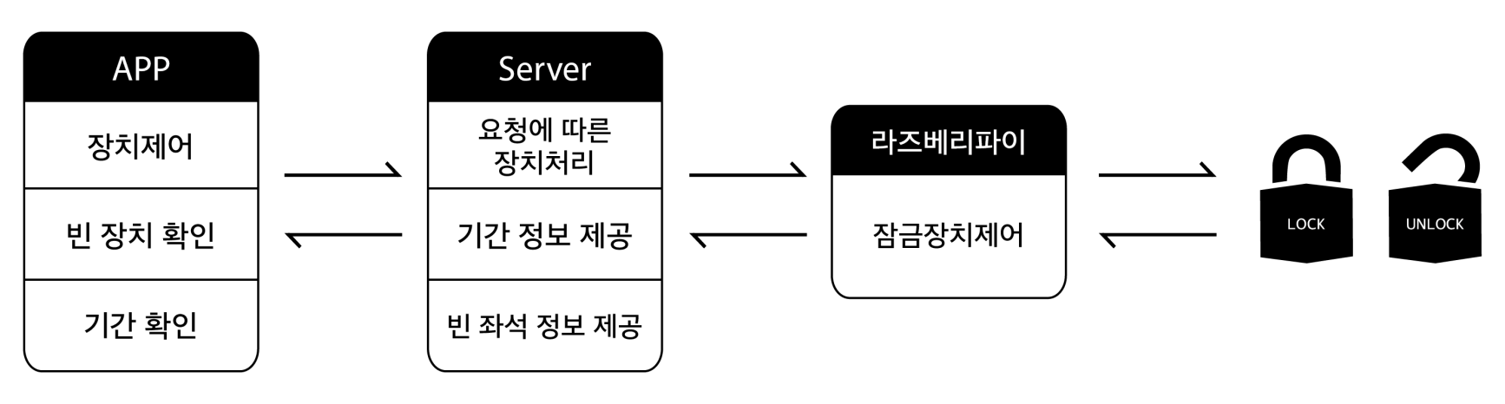
시스템 구성도
잠금 장치를 제외한 부가적인 기능 => 서버에서 제공
사용자의 스마트 폰과 서버 및 라즈베리파이는 wifi를 통해 연결
기능 요청
기능 제공

Slide 12
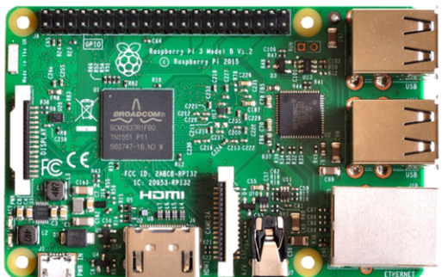
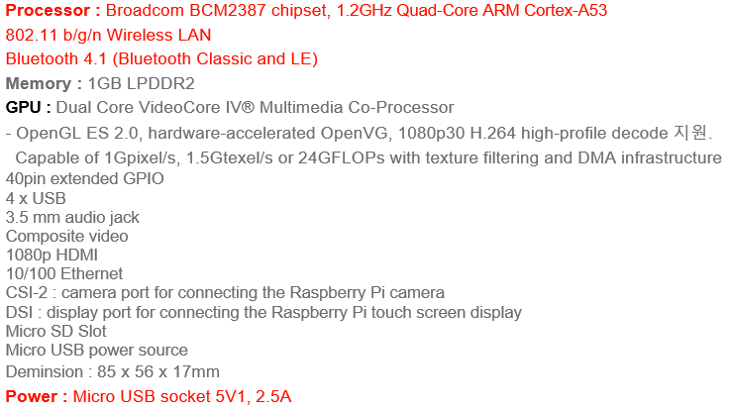
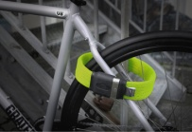
개발 환경
개발 언어 | C/C++ , Java
개발 운영체제 | Windows 7
개발 프로그램 | Android Studio

Slide 13
개발 방법
Application
Android Studio를 이용하여 Application 구현
Google Map API를 이용하여 보관소 위치정보 구현
Web
JSP를 이용하여 Web 페이지 구현
Server 및 DB
Apache Tomcat을 이용하여 서버 구축
라즈베리 파이와 안드로이드 소켓 통신
My SQL을 이용하여 DB구축

Slide 14
업무 분담
김성민
통신 데이터 송 수신 방식 설계
라즈베리 파이, 안드로이드 소켓 통신 구현
김용성
잠금 장치 설계
라즈베리 파이, 안드로이드 소켓 통신 구현
이태호
보관소 시스템 어플리케이션 설계 및 개발 , UI 구현

Slide 15
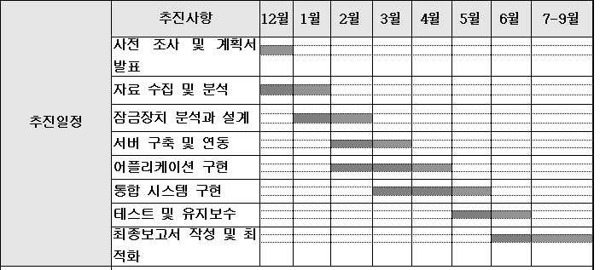
수행 일정

Slide 16
참고 문헌
설문 조사 차트
통계청 : http://kosis.kr/
DO it! 안드로이드 앱 프로그래밍 –저자 정재곤 출판사 이지스퍼블싱
사물인터넷을 품은 라즈베리 파이 –저자 김성우 출판사 제이펍
자물쇠 정보 http://www.earlyadopter.co.kr/43015 -얼리어답터 뉴스에디터

Slide 17
Thank you for your attention !
감사합니다

